Slide 1
Gods geboden
Het heilige huwelijk (7e gebod)

Slide 2

Opening
Zingen
Psalm 128:1 en 2
Bidden
Bijbellezen
Genesis 2:1-9 en 18-25
Notes:
Bij de Psalm kan een keuze worden gemaakt.

Slide 3

Bijbelstudie
Bespreek de vragen bij het Bijbelgedeelte op blz. 83

Slide 4
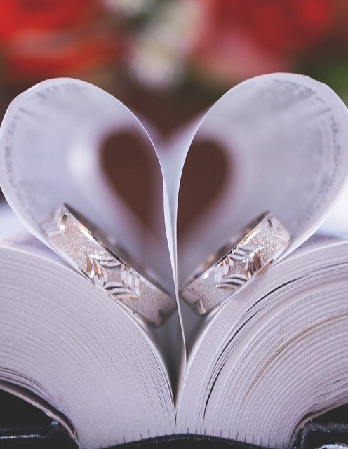
Binnenkomer
Bespreek de binnenkomer op blz. 83.
Notes:
Laat een catechisant de binnenkomer op pagina 5 voorlezen.

Slide 5
Doelen
Ik weet dat man en vrouw verschillend geschapen zijn door God en beiden beelddrager van God zijn.
Ik besef dat het huwelijk een afspiegeling is van de verbinding tussen Christus en Zijn Gemeente.
Ik kan het huwelijk tussen één man en één vrouw vanuit de Bijbel onderbouwen.

Slide 6

Het huwelijk gegeven
Lees het stukje op blz. 84
Welke belangrijke vraag moet je jezelf stellen in verkeringstijd?

Slide 7
Mannelijk en vrouwelijk
Lees het stukje op blz. 84

Slide 8
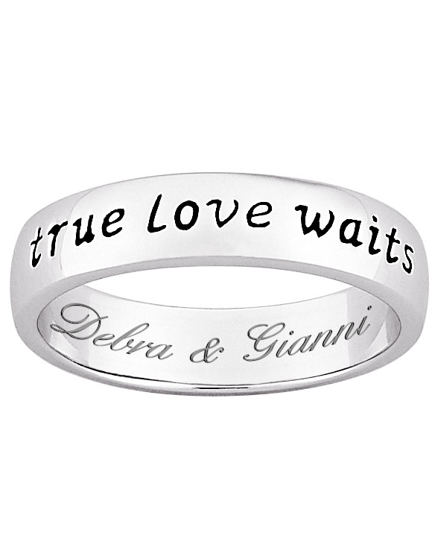
Maagd
Lees het stukje op blz. 84
Waarom moet je wachten met seks tot je getrouwd bent?

Slide 9
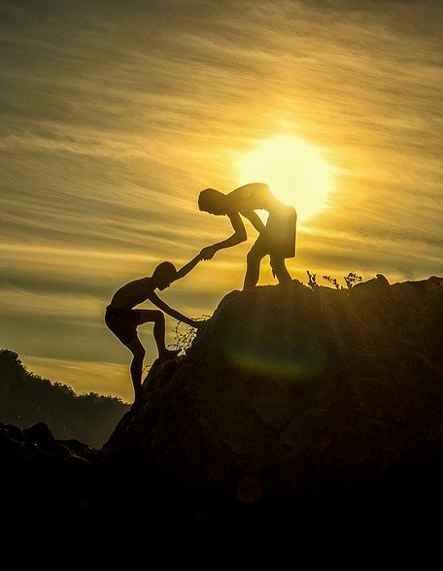
Elkaar rein bewaren
Lees het stukje op blz. 84
Hoe kun je elkaar helpen rein te blijven tot het huwelijk?

Slide 10
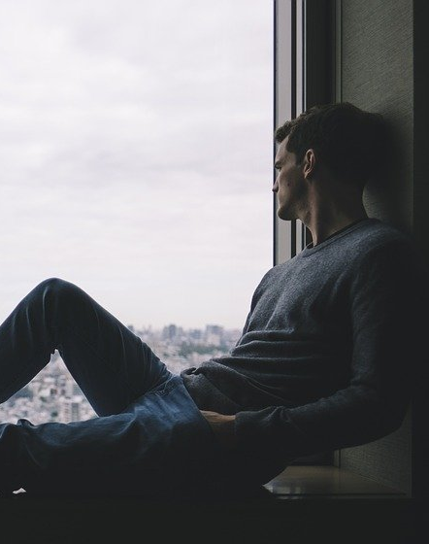
Als je ongetrouwd blijft
Lees het stukje op blz. 85

Slide 11
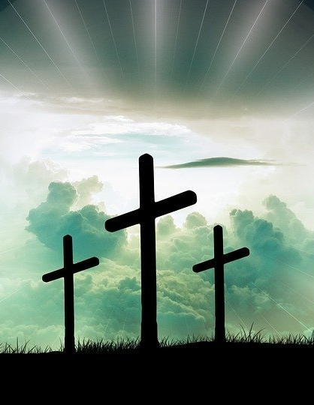
Christus en Zijn gemeente
Lees het stukje op blz. 85

Slide 12
Verwerkingsvragen
Bespreek de verwerkingsvragen op bladzijde 86.

Slide 13
Samenvatting
Het is Gods goedheid dat wij nog steeds het huwelijk hebben.
De scheppingsorde is dat God de mens mannelijk en vrouwelijk schiep.
Het huwelijk is een levenslange keuze, die ik voluit ernstig moet nemen.
De Heere geeft aan sommigen de gave van onthouding en gebruikt ook
hen in Zijn dienst.
De hemelse Bruidegom doet mij een huwelijksaanzoek en vraagt alleen
naar mijn schuld

Slide 14

Huiswerk volgende keer

Slide 15
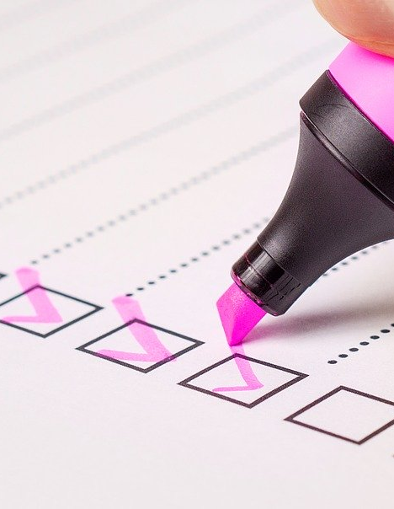
Binnenkomer
Waaraan moet de jongen/meid voldoen, met wie jij verkering wil?
Notes:
Optie 1 – Verkering
Stel de vraag: Waaraan moet de jongen/meid voldoen, met wie jij verkering wil?
Schrijf de antwoorden op het bord. Laat dit eventueel één van de jongeren doen.
Maak de verbinding tussen de gegeven antwoorden, en de Bijbel. Vooral het belang dat de ander de Heere kent of de Heere zoekt (en dus niet onkerkelijk is), zodat je samen de Heere kunt dienen en kinderen kunt opvoeden voor de Heere.

Slide 16
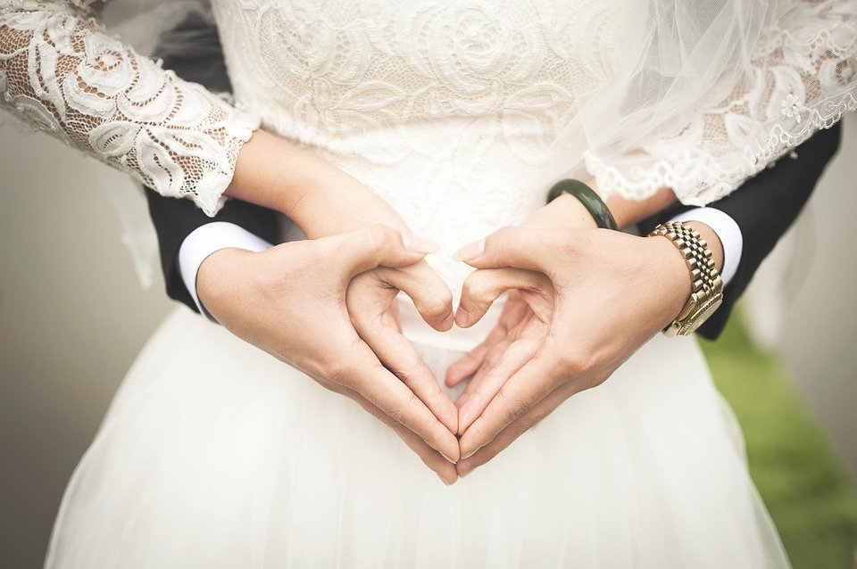
Binnenkomer
Er is geen echt verschil tussen samenwonen en trouwen.
Notes:
Optie 1 – Verkering
Stel de vraag: Waaraan moet de jongen/meid voldoen, met wie jij verkering wil?
Schrijf de antwoorden op het bord. Laat dit eventueel één van de jongeren doen.
Maak de verbinding tussen de gegeven antwoorden, en de Bijbel. Vooral het belang dat de ander de Heere kent of de Heere zoekt (en dus niet onkerkelijk is), zodat je samen de Heere kunt dienen en kinderen kunt opvoeden voor de Heere.

Slide 17

Een goede vriendin
Een goede vriendin van je krijgt verkering met een ander meisje. Je ziet het aan hen: ze houden echt van elkaar. Je hebt je vriendin nog nooit zo gelukkig gezien. Je vraagt je af: Als het haar zó gelukkig maakt, is het dan écht verkeerd?
Notes:
Optie 1 – Casus
Een goede vriendin van je krijgt verkering met een ander meisje. Je ziet het aan hen: ze houden echt van elkaar. Je hebt je vriendin nog nooit zo gelukkig gezien. Je vraagt je af: Als het haar zó gelukkig maakt, is het dan écht verkeerd?
Laat de jongeren reageren op deze casus.
Benadruk de Bijbelse gegevens (zoals Romeinen 1, 1 Kor. 6:10 en 1 Tim. 1:10). Benoem hierbij expliciet dat er een verschil is tussen het hebben van homofile gevoelens en het aan die gevoelens toegeven door een relatie aan te gaan met iemand van hetzelfde geslacht.
Benadruk dat het hebben van deze gevoelens je niet slechter maakt of dat je met deze gevoelens geen kind van God kunt zijn of worden.
Benadruk ook de taak van de gemeente, om biddend om zulke mensen heen te staan. Het is een hele strijd om niet aan deze gevoelens toe te geven, terwijl de wereld om ons heen daar wel toe aanspoort.

Slide 18
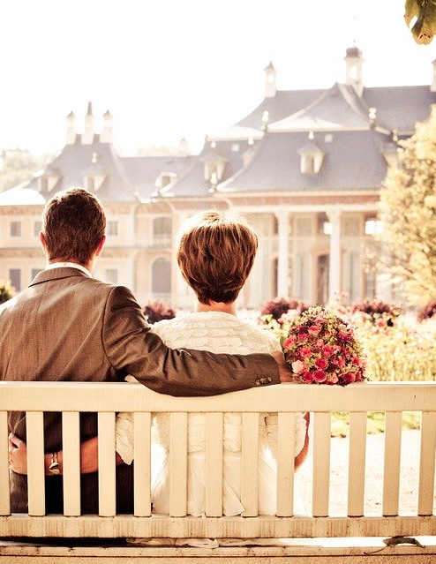
Huwelijk
Wat verwacht jij van het huwelijk / getrouwd zijn?
Notes:
Optie 3 – verwachtingen van het huwelijk
Wat verwacht jij van het huwelijk / getrouwd zijn?
Laat verschillende jongeren reageren. Zowel jongens als meiden.
Bespreek de antwoorden.
Laat zien dat meiden soms andere dingen verwachten van het huwelijk, en omgedraaid.
Er leven rondom het huwelijk – door de invloed van TV-series en films – veel onrealistische verwachtingen van het huwelijk. Denk bijvoorbeeld dat het huwelijk er is om je gelukkig te maken. Dat het huwelijk altijd leuk is. Dat een goed huwelijk altijd romantisch is. Etc.

